Slide 1


цифровое будущее экспертизы качества свежих фруктов и овощей

Slide 2

При поставках качественных свежих фруктов и овощей на этапе логистики осуществляется несколько этапов контроля.
Контроль производится людьми с высокими затратами и низким уровнем достоверности.
Общий уровень потерь фруктов и овощей в России
150 000 000 000 руб.

Slide 3
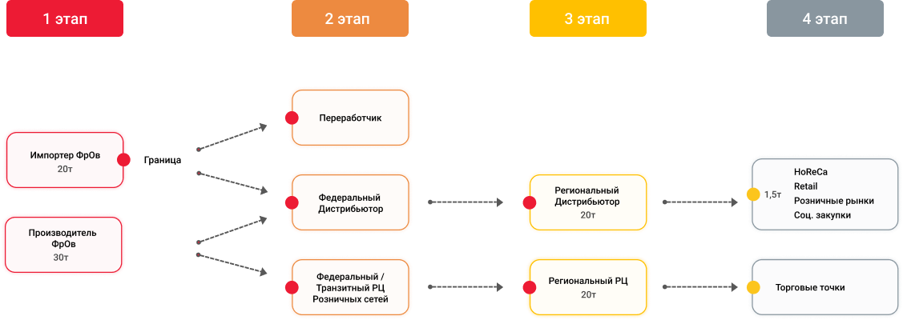
Множество контрольных точек. Контроль осуществляется людьми.
- Точка проверки качества фруктов и овощей
На пути к потребителю товар проходит не менее 3-х циклов проверки качества.

Slide 4









As Is… Современная модель проверки качества.
Длительный процесс. Высокие затраты. Не стабильное качество экспертизы
Эксперт
Фрукты/
Овощи
Осмотр
Измерение
Взвешивание
Калибровка
Изучение
В разрезе
Поиск в
Справочнике
Ручной
Ввод
Данных
Отчет

Slide 5
Проблемы современной модели проверки качества
Прочие проблемы:
низкая стрессоустойчивость;
низкая продуктивность;
высокая вероятность коррупционной составляющей межу Поставщиком и представителем Покупателя;
большие потери продукции из-за экспертных ошибок;
высокая стоимость эксперта-приемщика;
необходимость регулярного повышения квалификации.
Как результат низкое качество фруктов и овощей в точке продажи.
50%
Средняя точность оценки качества экспертом
20%
Рабочего времени эксперт способен качественно проводить экспертизу

Slide 6


РЕШЕНИЕ. Замена высокооплачиваемых экспертов с низким КПД
на инструмент основанный на работе искусственного интеллекта
с минимальными затратами и высокой точностью
As Is… Текущая модель проверки качества
Эксперт
Фрукты/
Овощи
Осмотр
Измерение
Взвешивание
Калибровка
Изучение
В разрезе
Поиск в
Справочнике
Ручной
Ввод
Данных
Отчет
To Be… Новая цифровая модель проверки качества
Эксперт
Фрукты/
Овощи
Фотосъемка
Плода
Искусственный интеллект
Отчет
Интеграция
С ПО
Заказчика

Slide 7

Новая модель проверки качества основанная на искусственном интеллекте
1
Фотосъемка
плода
2
ANN экспертиза
3
Формирование отчета
4
Интеграция с
ИТ системами пользователя
Fresh Scanner оценивает качество фруктов и овощей, определяет потребительские характеристики, предельный срок жизни.
Искусственный интеллект определяет дефекты и заболевания.
Fresh Scanner формирует отчет с результатами оценки качества для производителей, логистов, ритейла.
Система интегрируется с любым программным обеспечением Заказчика.

Slide 8
ХАРАКТЕРИСТИКИ / АНАЛОГИ
Основные характеристики продукта и преимущества перед аналогами
Параметр | Создаваемый продукт | Сортировочный конвейер (Maf Roda, Unitec, AWETA, Greefa) | Amazon | Сюрвейер
Определение категории качества | Да | Да | Да | Да
Детекция дефектов | Да | Отдельные виды дефектов (на некоторых системах) | Нет | Да
Способность проводить оценку нескольких видов продукции | Да | Нет | Да | Да
Выносливость | 24/7 | 24/7 | 24/7 | 5 часов эффективного труда
Производительность | Средняя | Высокая | Средняя | Низкая
Компактность | Да | Нет | Да | Да
Страна-производитель | Россия | Франция, Голландия, Италия | США | Российские и зарубежные компании
Стоимость услуги, оборудования | Низкая | Высокая | - | Высокая
8

Slide 9
Преимущества Fresh Scanner
объективен;
работает 24/7;
работает со всеми видами фруктов и овощей;
постоянно наращивает базу знаний;
не требует технического обслуживания.
Проект снизит затраты в логистике, поможет установить оптимальную цену с учетом срока жизни и свойств продукта, увеличит доходность и повысит качество фруктов и овощей.
Fresh Scanner станет доступным для массового потребителя и поможет ему сделать выбор качественных и полезных фруктов и овощей.

Slide 10
Размер рынка и стоимость проверки сегодня
1 000 руб.
новая стоимость проверки.
Плановая себестоимость
100 - 200 руб.
5 000 - 7 000 руб.
Стоимость проверки Сюрвейером
1 500 - 2 500 руб.
Себестоимость проверки собственным штатом ритейлера.
≈8,5 млрд. руб.
Годовой объем рынка проверок в России
≈87 млрд. руб.
Годовой объем рынка проверок в Китае

Slide 11

Анализ рынка, объём производства, импорта, продаж фруктов и овощей
Россия, тонн
Овощи
Фрукты
Производство
38 004 885
3 316 915
Импорт
2 172 972
5 572 181
Производство, тонн
Экспорт
323 274
115 924
Овощи
Фрукты
ИТОГО:
40 501 131
9 005 020
США
35 000 000
36 000 000
Европа
58 000 000
36 000 000
Китай
500 000 000
-

Slide 12
Миссия проекта «Fresh scanner»
сделать максимально прозрачной цепочку поставок фруктов и овощей от производителя до потребителя, за счет применения цифровых технологий.
Цель проекта
создать автоматизированный инструмент объективной оценки качества фруктов и овощей по фото- видео- изображениям, с применением искусственного интеллекта.

Slide 13








Потенциальные пользователи услуги
Производители фруктов и овощей
Производственные базы крупных производителей консервантов и полуфабрикатов
Дистрибьюторы и импортеры продукции
Социальная закупка (школы, садики, армия, муниципалитеты и т.д.)
Сюрвейерские компании
HORECA
Ритейлеры федерального и регионального значения
Физические лица

Slide 14
Финансовые показатели
Этапы
 | 1 | 2.1 | 2.2 | 3 | 4
Месяцы
 | +6 | +12 | +18 | +24 | +30
 | 2п2019 | 1п2020 | 2п2020 | 1п2021 | 2п2021
Выручка, руб. | - | - | 3 915 221 | 80 084 061 | 782 840 825
Чистая прибыль, руб. | - | -1 521 417 | -7 485 214 | 17 420 449 | 257 402 059
EBITDA, руб. | - | -1 521 471 | -6 512 864 | 28 061 940 | 344 208 813
Доля рынка России, % | - | - | 1 | 7 | 30
Стоимость компании, млрд. руб. | - | - | - | 0,85 | 10
Инвестиции, млн. руб. | 6 | 40 | 46 | 52 | -

Slide 15
ЭТАПЫ РЕАЛИЗАЦИИ ПРОДУКТА
Точность детекции | до 80% | до 95% | до 95% | 95% | 95% и выше | не менее 80%
Кол-во видов продукции (СКЮ) | 4-5 | 40 | 120 | 100 | более 100 | не менее 40
Срок планируемого выхода на рынок: |  | Первые бесплатные транзакции: 1-е полугодие 2020 года. | Первые продажи: конец 2020 года – 1-е полугодие 2021 года.
Текущая стадия
DEV
MVP1
MVP2
FP1
FP2
10

Slide 16
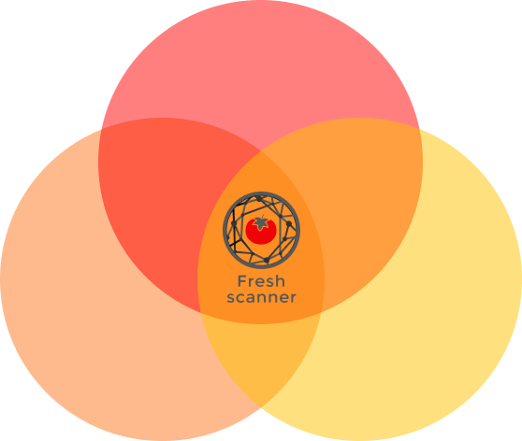
ОСНОВА ПРОЕКТА
Большой опыт в сфере разработки программного обеспечения и менеджмента производственной деятельности.
Программное обеспечение
Экспертиза качества
Экономика и Логистика
Профессиональные компетенции в области экспертизы качества продуктов питания и современные технологии оцифровки и анализа результатов экспертизы.
Профессиональный опыт в сфере экономики и логистики продуктов питания на руководящих должностях .
11

Slide 17


Результаты и технологический базис
В среде разработки TensorFlow разработан алгоритм, распознающий качество томата в разрезе 3-х категорий.
На основе нейронной сети ResNET 50 реализован классификатор, позволяющий с точностью не менее 95% провести классификацию продукции вида хороший/плохой.
На основе нейронной сети ResNET 50 c использованием детектора RetinaNET разработан детектор, способный определять отдельные виды дефектов с высокой степенью точности.
Языки программирования: Python, Java.
Используемые архитектуры нейронных сетей: ResNET 18/34/50/101
Детекторы: RetinaNet
Фреймворки: fast.ai, Flask, PyCharm, jupyter notebook
Библиотеки для работы с внешними устройствами: gphoto2
Система контроля версий: git

Slide 18
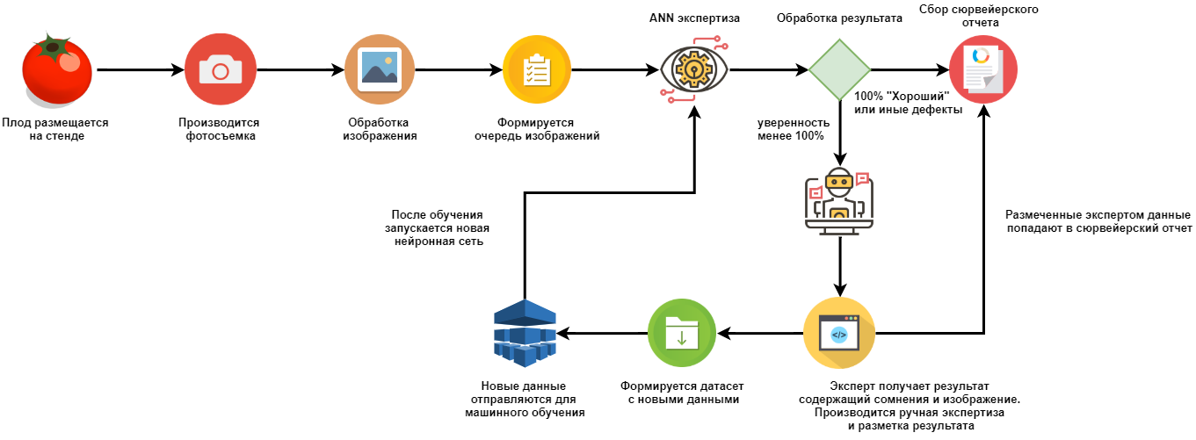
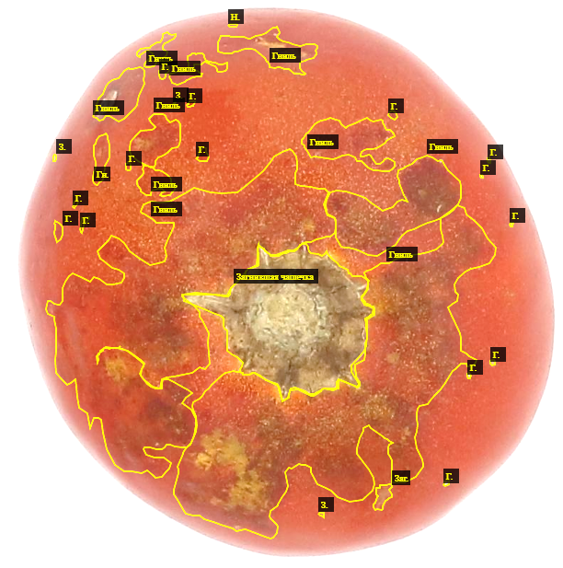





ТЕХНОЛОГИИ
Текущее видение системы
ANN экспертиза
Две последовательно используемые нейронные сети:
1-я сеть – бинарный классификатор, способный определить наличие дефектов.
2-я сеть – детектор, указывающий расположение и тип дефекта на плоде.
В плане:
7

Slide 19
КОМАНДА
ФИО | Роль в проекте, должность | Обязанности в проекте | Образование и опыт
Карулин Сергей Алексеевич | Куратор проекта | Хранитель концепции, представление проекта на международной арене | Опыт в сфере разработки программного обеспечения с 2003 года в том числе в разработке экспертных систем и систем машинного зрения.
Недашковский Захар Павлович | Ведущий инженер- Аналитик | Проектировка систем и контроль на всех стадиях реализации. Анализ данных | Руководитель разработки программного обеспечения. Выступал в роли архитектора и главного инженера программных продуктов, обеспечивающих контроль состояния инфраструктуры ТРЦ МЕГА, мониторинг и прогнозирование показателей социально-экономического развития Краснодарского края, мониторинг состояния городской инфраструктуры Краснодара. Автор программных продуктов лауреатов Российских конкурсов Проф-IT (дважды в 2016 и 2017 годах) и Лучшие информационно-аналитические инструменты Аналитического центра при Правительстве РФ (в 2016 году).
Глухов Владимир Евгеньевич | Программист AI | Разработка программного обеспечения и обучение алгоритмов нейронных сетей | Высшее образование по специальности «Компьютерная безопасность». Опыт программирования 5 лет в том числе с технологиями искусственного интеллекта.
Мотыгина Анастасия Валентиновна | Эксперт качества продуктов питания | Сбор данных о результатах оценки качества продукции и перевод данных в цифровой вид | 10-лет опыта работы в экспертизе качества продуктов питания, из них 9 лет работает с качеством свежих фруктов и овощей. Имеет опыт работы в научно-исследовательских лабораториях, в том числе и в разработке стандартов на пищевые продукты. Имеет ученую степень кандидат технических наук.
Прийма Вадим Витальевич | Инженер | Проектирование, сборка и настройка съемочного оборудования | Опыт работы ведения проектов по направлению технологий склада и управления качеством товара. Занимался внедрением проектов позволяющих сохранять качество плодо-овощной группы: модифицированная среда Xtend, SmartFresh, промышленный туман.
Павлов Артем Юрьевич | Бизнес-аналитик | Анализ рынка, бизнес анализ, маркетинг проекта | Имеет опыт на руководящих позициях по направлениям: выстраивание температурной цепочки поставки овощей и фруктов; разработка и внедрение инструментов для приемки и оценки качества продукции в ритейле; управление процессами распределения и доставки импортной продукции овощей и фруктов от производителей до получателей на территории Российской Федерации.
Некрасов Евгений Сергеевич | Директор проекта | Бизнес анализ, финансовое планирование, формирование концепции развития проекта | Топ-менеджер, имеющий семилетний опыт в управлении логистики компании Магнит. Занимал должности директора по экономике блока логистики, директора по транспорту, директора по складской логистике, заместителя Генерального директора по логистике.
Яцковский Станислав Владимирович | Руководитель проекта | Менеджмент проекта, составление плана работ, контроль достижения KPI | Обладает 7 летним опытом в сфере менеджмента процессов разработки и запуска в эксплуатацию программных продуктов. Управлял процессом разработки и запуска в эксплуатацию более 10 ИТ-проектов для государственного заказчика и 5 для частного заказчика. Обладатель знака отличия «Национальное достояние».
12

Slide 20
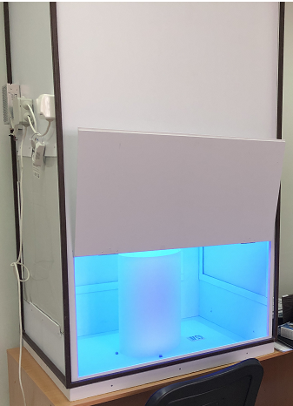
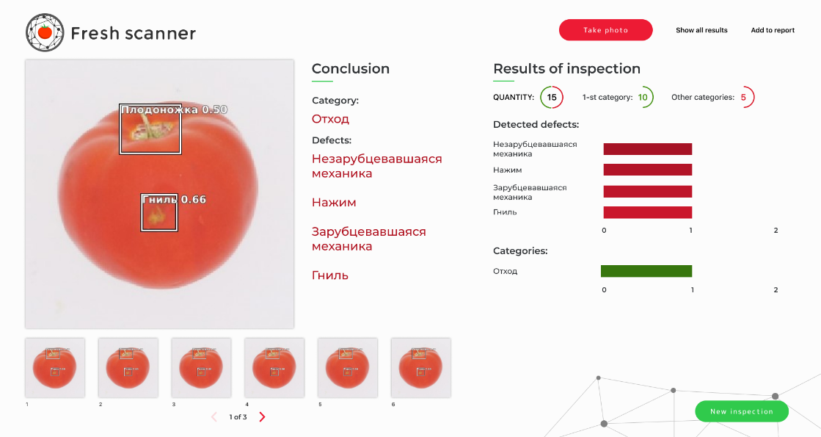


ТЕКУЩИЙ СТАТУС ПРОЕКТА
Разработано оборудование для получения качественных фотоснимков.
Сформирован экспертный блок для оценки качества фруктов и овощей.
Непрерывно ведется сбор данных для машинного обучения.
Разработан софт, для оценки качества фруктов и овощей.
Разработан виртуальный личный кабинет эксперта-приемщика.
Автоматизирован процесс формирования отчета с результатами экспертизы.
Достигнута точность: 96% по категории качества, 43% по дефектам.
13

Slide 21
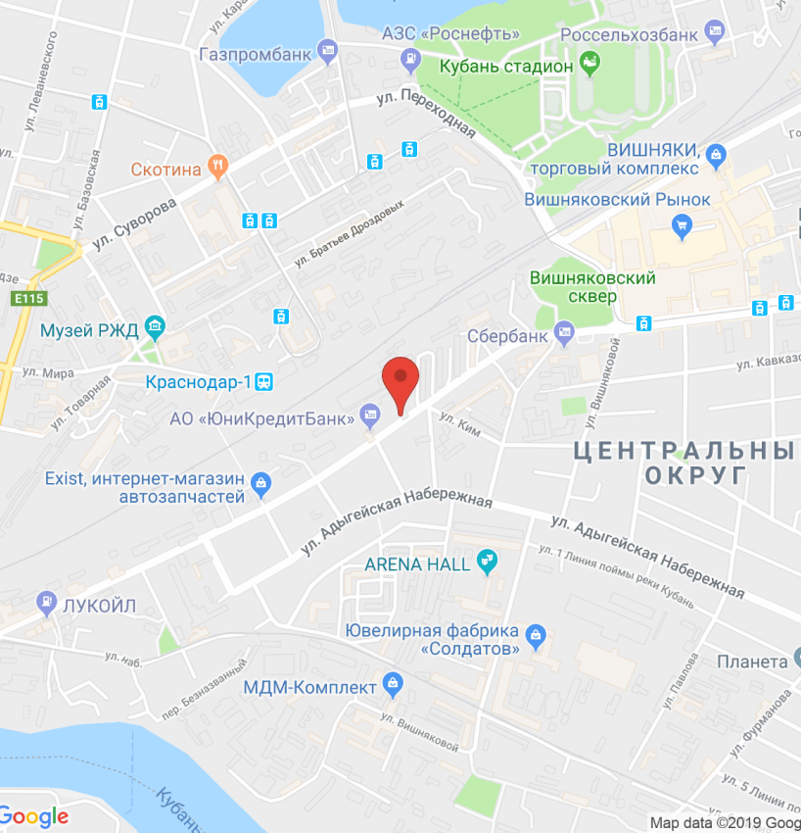
Контакты
ООО «НейроФреш»
Адрес: 350033, Россия, Краснодарский, Краснодар, ул. Ставропольская, д. 45, оф 604
Руководитель проекта - Станислав Яцковский
Телефон: +79528444170
E-mail: Info@sur.vision
Website: www.sur.vision

